Slide 1

Life’Seven Poker
Notes:
Tristan

Slide 2
Les membres :
DAVIS James
Programmation globale, débogage et graphisme
DELYS Olivier
Débogage, algorithmique et optimisation
GUILLON Benjamin
Programmation, débogage et graphisme
ROLLET Tristan
Cahier des charges, Doxygen et implémentations
Notes:
Tous : On s’est reparti les taches suivant nos compétences

Slide 3
Ce qui ne marche pas , ce qui n’a pas été fait :
L’IA performante
Le réseau
Quelques bugs dans le jeu
Notes:
Benjamin:bug pas de conception , des oublis

Slide 4



Ce qui marche , ce qui a été fait :
Le jeu dans son ensemble
Une IA basique
La préparation à une implémentation réseau
Interface ergonomique
Jeu disponible en anglais et français
Contrôles intuitifs
Application multiplateformes
Fichiers de configuration
Notes:
James

Slide 5
Diagramme des modules :
AfficheDynamique
Langage
AfficheSDL
MainCarte
Jeu
AfficheTxt
Carte
IArtificielle
Table
PileCarte
Joueur
Notes:
Tristan

Slide 6
Module AfficheDynamique
void affAffichageVainqueur(SDL_Surface* affichage,Table & t,const char langue[][50],bool afficheCarteGagnant);
void calulVainqueurTapis(Table & t,int tabResultat[][6][2]);
SDL_Rect AffCentrer(SDL_Surface* source, SDL_Surface* destination, int option);
void AffStartUp(SDL_Surface* affichage,SDL_Surface* tapis);
void AffAffichePot(SDL_Surface* affichage,const Table & t,const char langue[][50]);
int AffMenu(SDL_Surface* affichage,const char langue[][50]);
void AffAfficheJoueur(SDL_Surface* affichage,const Joueur & j,const Table & table,int joueurJouant,const char langue[][50]);
void AffAffichageInfosJoueurs(SDL_Surface* affichage,const Table & t,int joueurJouant,const char langue[][50]);
void AffCartesJoueursJeu(SDL_Surface* affichage,const Table & t);
void AffCartesJoueursJeu(SDL_Surface* affichage,const Table & t,bool cache);
void AffCarteDecouvertes(const Table & t,SDL_Surface* affichage);
void AffCarteDecouvertes(const Table & t,SDL_Surface* affichage,bool evidence,int tabResultat[6][2]);
void AffCartesJoueursJeuFinale(SDL_Surface* affichage,const Table & t,int tabResultat[6][2],int i);
void AffInfosJoueur(SDL_Surface* affichage,const Joueur &j,const Table & table,const char langue[][50]);
void AffAfficheBoutonRelance(SDL_Surface* affichage,int relance,bool dessus,const char langue[][50]);
int scanActionJoueur(SDL_Surface* affichage,int & relance,Statut & s,int & montant,const Joueur & j,const Table & t,const char langue[][50]);
void miseDansPot(Table & t);
void calculGainTapisJoueur(Table & t);
int lancePartie(SDL_Surface* affichage,SDL_Surface* tapis,const char langue[][50],int NOMBRE_JOUEUR_PC,int argentDepart);

Slide 7
Module AfficheSdl
void pause();
bool initSDL(SDL_Surface* & screen, const int & screen_width, const int & screen_height, const int & screen_bpp, const char* caption);
SDL_Surface *load_image( const char* filename );
void apply_surface( int x, int y, SDL_Surface* source, SDL_Surface* destination );
void affichageOmbreCarte(SDL_Surface* affichage,int x,int y,double zoom);
void AffAfficheCarte(SDL_Surface* affichage, Carte* c, int x, int y, double zoom);
void AffAfficheCarte(SDL_Surface* affichage, Carte* c, int x, int y, double zoom,bool evidence);
void AffAfficheTexte(SDL_Surface* destination,const char* message,int x,int y,int r,int g,int b,int style,int size);
void AffAfficheTexte(SDL_Surface* destination,const char* message,int x,int y,int r,int g,int b);
void AffActualiser(SDL_Surface* affichage);
void AffAfficheTapis(SDL_Surface* aff,SDL_Surface* tapis);

Slide 8
Module AfficheTxt
void afficheTxtGainTapis(const Table & t,const char* titre);
void afficheTab2(int tab[][2],int x);
void afficheTab3(int tab[][6][2],int x);
void afficheTab(int tab[],int x);
void afficheInfoJoueur(const Joueur & j);
void afficheInfoTable(const Table & t);
void afficheMainCarte(const MainCarte & m,char titre[]);

Slide 9
Module Carte
void initialisationCarte(Carte & c);
int getCarteRang(const Carte & c);
int getCarteCouleur(const Carte & c);
void setCarte(Carte & c,const int & couleur,const int & rang);
int compareCarte(const Carte & c1, const Carte & c2);
void getCarteNomFichier(const Carte & c, char* sortieNomFichier);

Slide 10
Module IArtificielle
void calculIA(const Table & t,const Joueur & j,int montant,int &relance);
void definieStatut(const Table & t,Statut & s,const Joueur & j,int montant,int & relance);
Main determineMeilleureMainIA(const MainCarte & mainJoueur,const MainCarte & cartesDecouvertes);
float probaActionIA(const Table & table, const Joueur & joueur,Main meilleureMainJoueur);

Slide 11
Module Jeu
bool compareTabResultat(const int tabResultat1[6][2],const int tabResultat2[6][2]);
int atendsActionJoueur(SDL_Surface* aff,const Table & t,const Joueur & j,int & relance,Statut & s,int & montant,const char langue[][50]);
void joueurPetiteBlind(Table & t,Joueur & j);
void joueurGrosseBlind(Table & t,Joueur & j);
void distribuer2CartesJoueursJeu(Table & table);
void distribuer1CarteDecouverteJeu(Table & table,int n);
void intitialiseTab3d(int tabResultat[10][6][2]);
void jeuDetermineVainqueur(const Table & t,int tabResultat[10][6][2]);
int trieTab3d(int tabResultat[10][6][2]);
int fonctionGlobaleDeterminationVainqueur(const Table & t,int tabResultat[10][6][2]);
void trieTableauRang(int tab7Carte[7][2]);
int codageScoreMain(const MainCarte &m, int tabResultat[6][2],const Table & table);

Slide 12
Module Joueur
int getTapisJoueur(const Joueur & j);
void setTapisJoueur(Joueur & j,int n);
int getGainTapisJoueur(const Joueur & j);
void setGainTapisJoueur(Joueur & j,int n);
void ajouteGainTapisJoueur(Joueur & j,int n);
void initJoueur(Joueur & joueur);
int getPositionJoueurX(const Joueur & j);
int getPositionJoueurY(const Joueur & j);
void setPositionJoueurX(Joueur & j,int x);
void setPositionJoueurY(Joueur & j,int y);
void initJoueur (Joueur & joueur,const char* pseudo);
Joueur* creeJoueur();
void setStatutJoueur (Joueur & joueur, const Statut statut);
Statut getStatutJoueur (const Joueur & joueur);
void setTypeJoueur(Joueur & joueur, const TypeJoueur typejoueur);
TypeJoueur getTypeJoueur(const Joueur & joueur);
void joueurLibere(Joueur & joueur);
void joueurDetruit(Joueur* & joueur);
void reinitialiseMainJoueur(Joueur & joueur);
void setIdJoueur(Joueur & joueur, int n);
int getIdJoueur(const Joueur & joueur);
void setMiseJoueur(Joueur & joueur, const int & n);
int getMiseJoueur(const Joueur & joueur);
int ajoutMiseJoueur(Joueur & joueur,int n);
MainCarte* getMainJoueur(const Joueur & joueur);
void setArgentJoueur(Joueur & joueur, int n);
int getArgentJoueur(const Joueur & joueur);
void ajoutArgentJoueur(Joueur & joueur, int n);
void reinitialisationMainJoueur(Joueur & j);
void actionJoueur(Joueur & j,Statut s,int & montant,int relance);

Slide 13
Module Langage
int ecrireDansTableau(char menu[50][50],const char nomFichier[50]);
void afficherMenu(const char c[50][50],int a);

Slide 14
Module MainCarte
void reinitialisationMain(MainCarte & m);
int compareMain(int tabResultat1[6][2],int tabResultat2[6][2]);
void initialisationMain(MainCarte & m);
int getMainCarteNbCarte(const MainCarte & m);
Carte* getMainCarteIemeCarte(const MainCarte & m, int i);
void ajouteCarte(MainCarte & m, Carte* c);
void MainCarteLibere(MainCarte & m);
int couleurMainCarte(int tab7Carte[8][2]);
int suiteMainCarte(int tab7Carte[8][2]);
void nombreOcurenceCarte(const int tab7Carte[10][2],int tab[]);
int quinteFlushMainCarte(int tab7Carte[8][2],int couleur);
void choixCarteMultiple(int tab7Carte[][2],const int tabO[],int tabResultat[][2]);
void afficheMainCarte(const MainCarte & m,const char* titre);

Slide 15
Module PileCarte
void initPileCarte (PileCarte & pileCarte);
PileCarte* creePileCarte();
void pileCarteLibere (PileCarte & pileCarte);
void pileCarteDetruit(PileCarte* & pileCarte);
Carte* tirerCarte(PileCarte & pileCarte);
void nouvellePileCarte(PileCarte & pileCarte);
int hasard(int x,int y);

Slide 16
Module Table
int getTablePot(const Table & t);
void setTablePot(Table & t,int n);
void reinitialisationMainJoueurTable(Table & t);
void initTable(Table & table);
Table* creeTable();
void tableLibere(Table & table);
void tableDetruit(Table* & table);
void ajoutJoueurTable (Table & table, Joueur* joueur);
void supprimeJoueurTable (Table & table, Joueur* joueur);
void setMaxJoueurTable (Table & table, int n);
int getMaxJoueurTable (const Table & table);
PileCarte* getTablePileCarteTable (const Table & table);
void setNJoueurTable (Table & table, int n);
int getNJoueurTable (const Table & table);
int placeVide (const Table & table);
void changeDealerTable(Table & table);
Joueur* getIemeJoueur(const Table & table,int n);
MainCarte* getMainCarteTable(const Table & table);
void setPetiteBlindTable (Table & table, int n);
int getPetiteBlindTable (const Table & table);
int getJoueurSuivant(const Table & table,int i);
int getPositionDealerTable(const Table & table);
void afficheInfoTable(const Table & t);

Slide 17
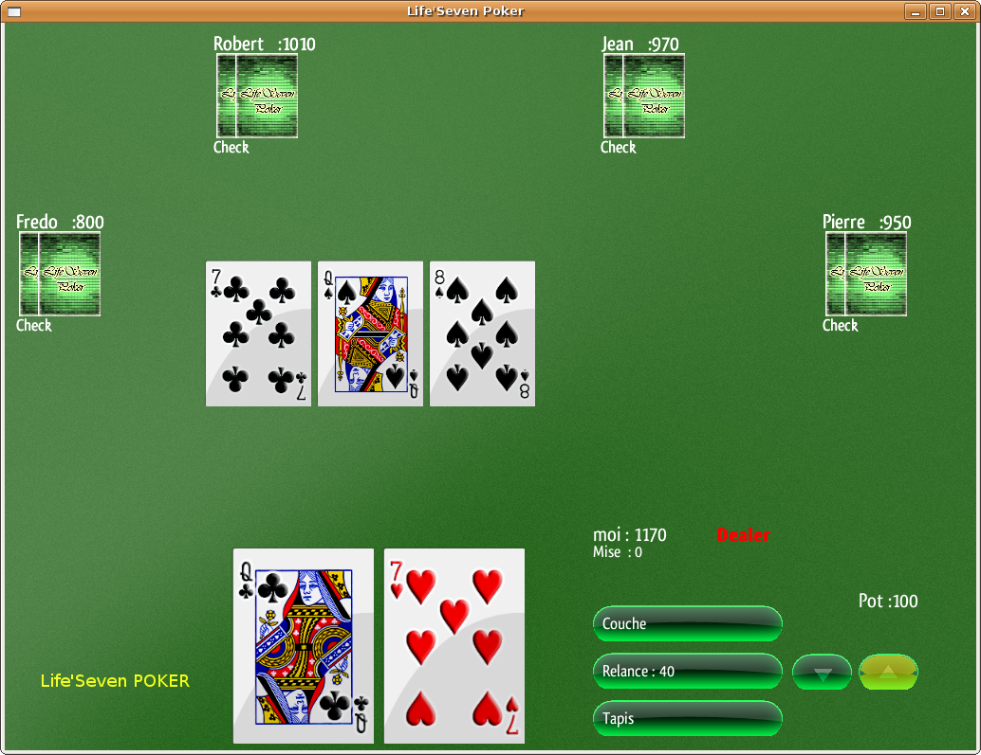
Un design sobre et soigné :
L’intégralité des images a été réalisée par nos soins, sauf pour les cartes qui ont été récupérées sur Wikimedia et modifiées.
Notes:
James

Slide 18
Manuel du jeu :
<m> pour le menu , <Echap> pour en sortir
<Echap> en cours de partie pour quitter le jeu
<Clic gauche> pour poursuivre le déroulement de la partie à la fin d’une manche
<Clic gauche> sur credits dans le menu : affiche les crédits dans la console
Notes:
Benjamin

Slide 19
Le fichier de configuration et l’interface dynamique
Grâce au fichier de configuration, on peut facilement personnaliser l’interface :
1ere ligne : ‘f’ pour francais, ‘e’ pour anglais
2e ligne : nombre de joueur en plus de 1 à 7
3e ligne : argent de départ
4e ligne : nom du joueur local
Notes:
Olivier

Slide 20
L’adaptation à plusieurs langages :
Création d’un fichier TXT comprenant tous les mots utilisés dans le jeu
Création d’un tableau de chaines de caractères initialisé avec le fichier TXT
Jeu facilement adaptable à toutes les langues du monde
Utilisation du tableau pour l’affichage des mots
Notes:
Olivier

Slide 21
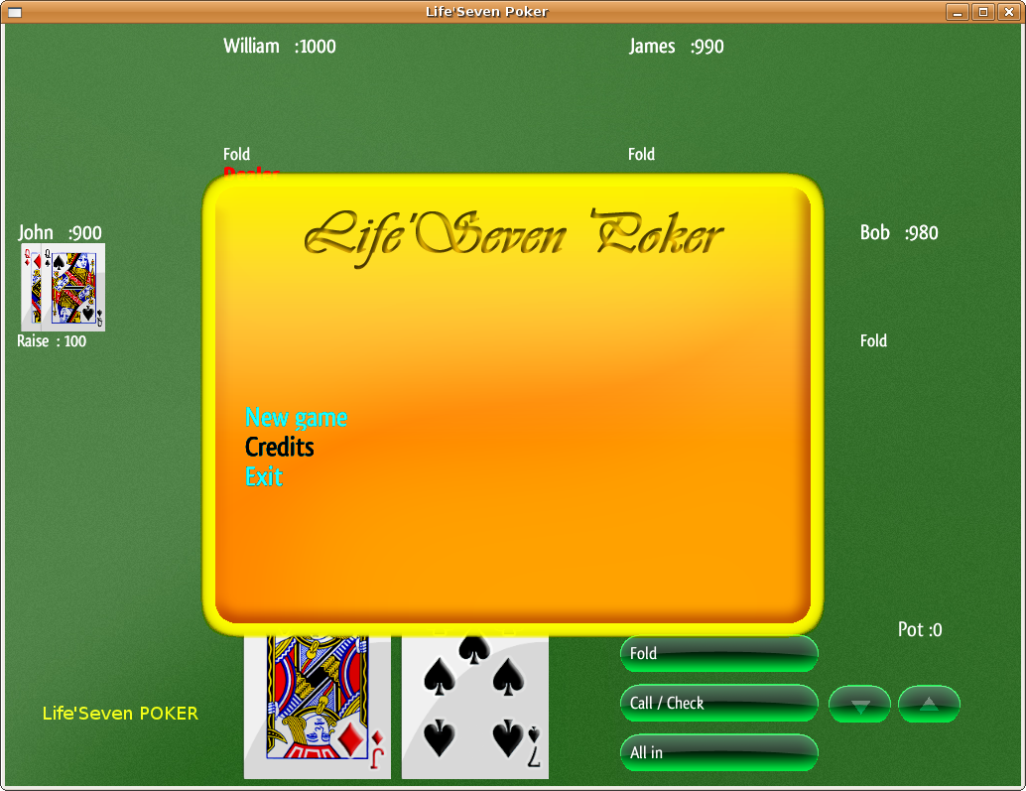
Une partie… in English :
La gestion dynamique des langues permet à n’importe qu’elle personne comprenant l’anglais ou le français de le traduire dans une autre langue.
Notes:
Olivier : exemple modification de config

Slide 22
Mélange des cartes :
Tableau de n cartes ordonnées
Piochage d’une carte au hasard
Déplacement de la carte à la fin du tableau
Décrémentation de la variable n
Et ainsi de suite…
Notes:
Tristan

Slide 23
L’identification du vainqueur et sa main gagnante :
Tableau des cartes triées (décroissant)
Test de la couleur et de la quinte
Si couleur et quinte vérification quinte flush
Création d’un histogramme trié sur ces deux dimensions
Détermination de la forme
(brelan, full, paire double paire, carte haute)
Détermination des cartes qui forment la main gagnante
Renvoi un tableau à 2d contenant : la forme, l’id du joueur et les cartes gagnantes
Exécution pour chaque joueur
Puis trie
Et determination du vainqueur
Notes:
james

Slide 24
L’intelligence Artificielle Basique
Exécution de cette méthode pour toutes les IA encore en jeu.
Au niveau du code , prend la forme de plusieurs procédures.
Attribution d’un statut et action de l’IA en conséquence
Calcul de la probabilité d’avoir la meilleur main
Détection de la main du joueur ordinateur
Notes:
benjamin

Slide 25
Ce que l’on a appris :
Utiliser Code::blocks, SVN, Valgrind et Doxygen
Ecrire un cahier des charges et tout faire pour le respecter.
Structurer le code
Gérer le temps et le travail en équipe
Programmer un affichage graphique en C
Utiliser un débuggeur tel que gdb intégré à Code::blocks
Notes:
Olivier, le cahier des charges est respecté car ia perf et le reseau était optionnel

Slide 26
Si c’était à refaire qu’est ce que l’on changerait ?
Un code plus organisé
La répartition du travail dans le temps : un travail plus régulier
Notes:
james

